Slide 1




Perseverança

Slide 2

Nós estamos aqui para possibilitar que todos possamos atingir o máximo de nossas potencialidades para construírmos um mundo melhor com uma cultura de paz e compaixão.

Slide 3

OBRIGADO!
Cada um de vocês
Direção e coordenação
Professores e todos os funcionários

Slide 4


Lista de presença

Slide 5
COMO ESTÃO?
Continuam executando as práticas de Atenção Plena?
Trabalharam com os alunos o Otimismo?
Lembrou de usarem a “chavinha”?

Slide 6

A qualquer momento:
Liberdade total para perguntar.

Slide 7

Facilitador, colocar os desafios levantados anteriormente que serão discutidos no Encontro de hoje. Exemplo:
Hoje discutiremos:
Aluno sempre desiste.

Slide 8

Dinâmica do Detalhe
Notes:
Forme duplas e peça para que eles se olhem por 1min. Depois peça para que virem de costas um para o outro e mudem 2 detalhes em si (por exemplo, tirem os óculos, desabotoem um botão, coloquem um casaco, etc). Eles voltam a se olhar e devem descobrir o que mudou no parceiro.

Slide 9

Recapitulação expressa:
Sei o que estou sentindo?
Autoconsciência / Autocontrole / Consciência social.
Fundamental para saúde, bem estar e sucesso.
Inteligência emocional
1. Ouvir o corpo.
2. Nomear o sentimento.
3. Medir a intensidade.
4. Acolher e agir com consciência.
5. Identificar pistas não verbais de como outra pessoa se sente e agir conscientemente.

Slide 10
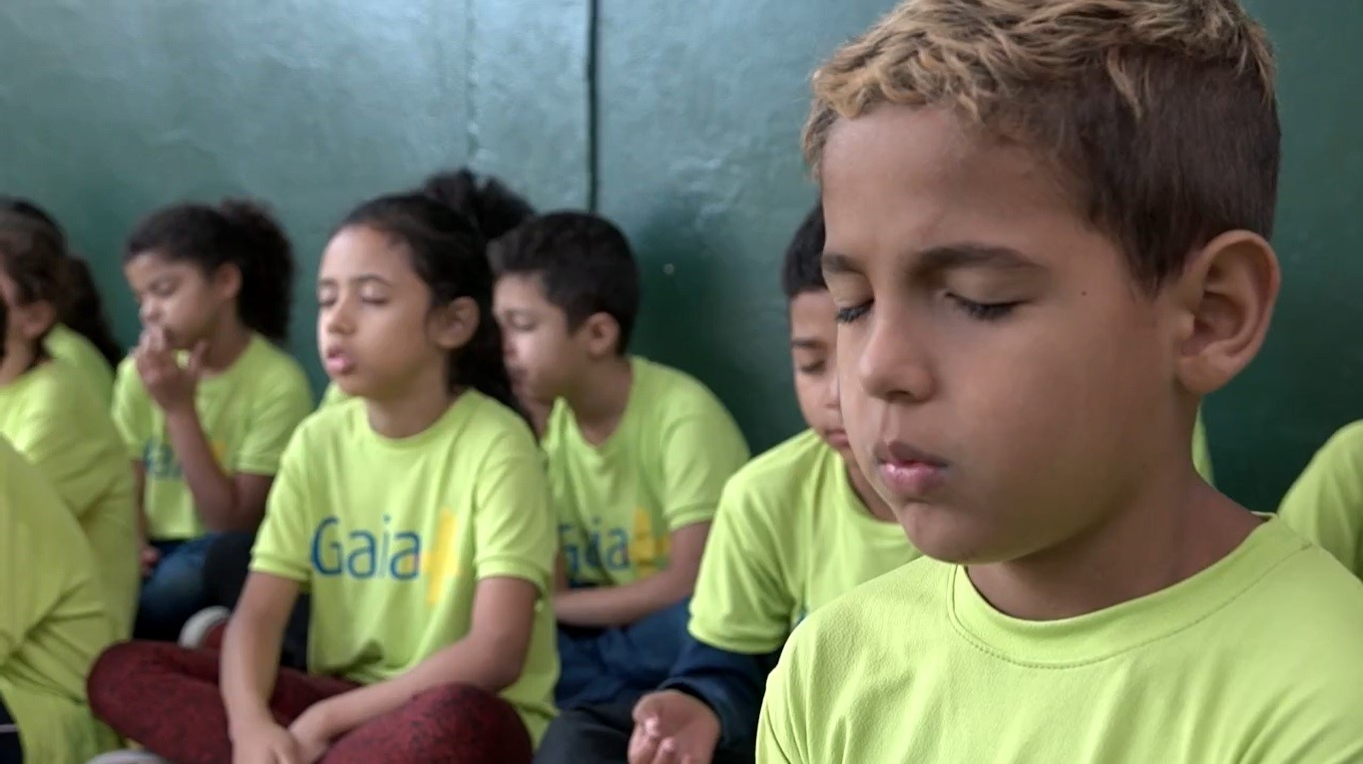
Recapitulação expressa:
46,9% do dia vagando...
Neuroplasticidade
Melhor desempenho
Telômero
Atenção Plena
Fazer todo dia (hábito) – micro hábito
Sentar, respirar, divagar, aceitar, retornar amorosamente.

Slide 11

Recapitulação expressa:
Comunicação com conexão...
Afetividade e aprendizagem / motivação.
Autoconexão, honestidade e empatia.
Comunicação Não Violenta
Observar sem julgamento.
Identificar e expressar sentimentos.
Entender as necessidades.
Pedir com clareza.
Ter empatia e compaixão = Presença.

Slide 12

Recapitulação expressa:
Quando alguém na rua não te cumprimenta...
Otimistas vivem mais e melhor
Otimismo
ABC (EIC) e Estilo Explicativo
Eventos Ruins: temporário e específico
Eventos Bons: permanente e abrangente
Parecer Específico
Elogio Descritivo

Slide 13


Vamos respirar
conscientemente
Notes:
10

Slide 14

Perseverança
1. O que é ser perseverante?
2. Mentalidade de crescimento
Notes:
51

Slide 15

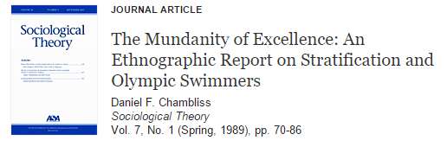
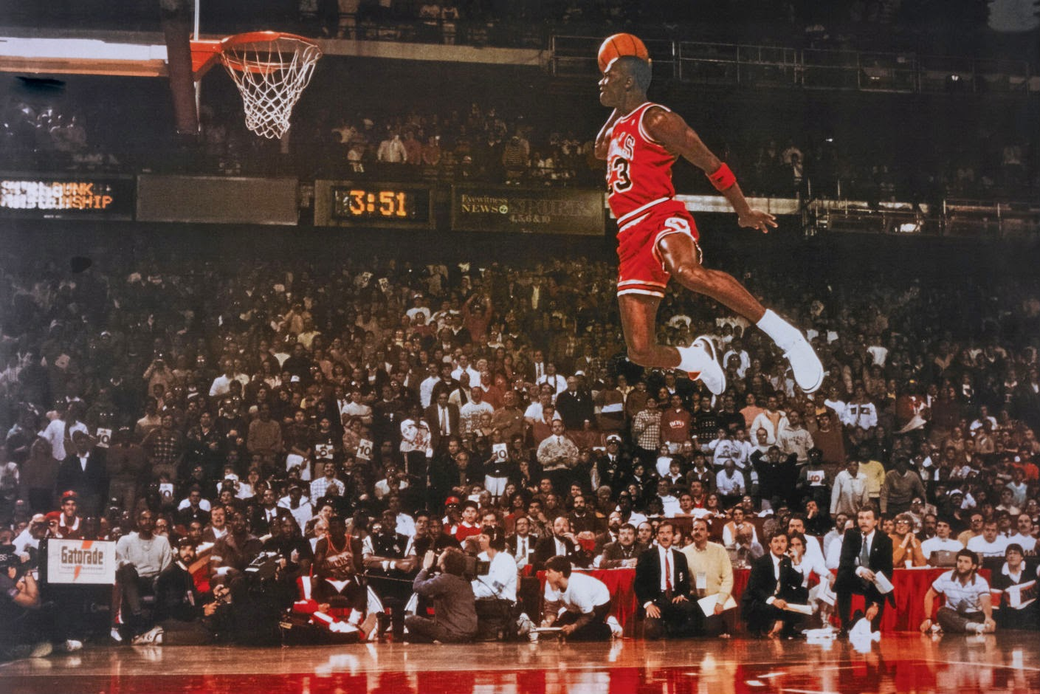
Melhor preditor para o sucesso: Perseverança
Fuja da desculpa do “genial”
Boa notícia: podemos aumentar nossa perseverança!
Notes:
52

Slide 16
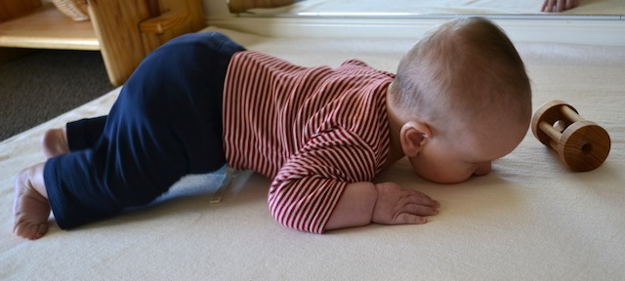
1. O que é ser perseverante?
Metas
Superior
Intermediária
Inferior
Desistência
Longo prazo
Notes:
55

Slide 17
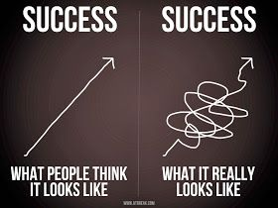
1. O que é ser perseverante?
1. Interesse. Atividades que gostamos de fazer.
2. Prática. Tentamos fazer melhor hoje do que fizemos ontem.
3. Propósito. A convicção da importância da atividade.
4. Esperança. Capacidade de enfrentar as adversidades.
Descubra e se apaixone
Não crie expectativas irreais

Slide 18
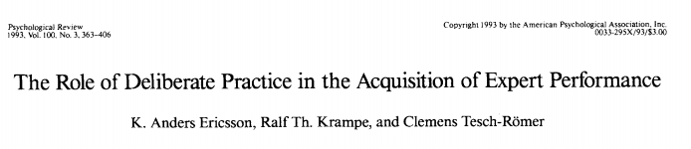
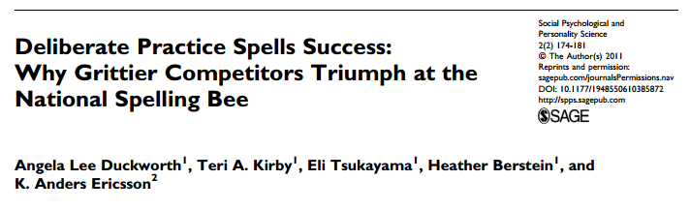
1. O que é ser perseverante?
1. Interesse. Atividades que gostamos de fazer.
2. Prática. Tentamos fazer melhor hoje do que fizemos ontem.
3. Propósito. A convicção da importância da atividade.
4. Esperança. Capacidade de enfrentar as adversidades.
Kaizen (aperfeiçoamento contínuo)
Prática disciplinada
- Tenha uma meta ambiciosa clara, focando em um aspecto específico de seu desempenho.
- Combata os pontos fracos específicos. Concentração e dedicação total.
- Busque feedback sobre seu desempenho. Se interesse mais pelo que fez errado do que pelo que fez certo.
- Repita com reflexão e aprimoramento.
- Alcançou a meta? Estabeleça uma nova meta ambiciosa.

Slide 19

1. O que é ser perseverante?
1. Interesse. Atividades que gostamos de fazer.
2. Prática. Tentamos fazer melhor hoje do que fizemos ontem.
3. Propósito. A convicção da importância da atividade.
4. Esperança. Capacidade de enfrentar as adversidades.
- Reflita como o seu trabalho pode beneficiar a sociedade (ideia de David Yeager).
- Pense como você pode mudar as coisas pequenas em seu trabalho atual para reforçar a ligação dele com seus valores fundamentais (ideia de Amy Wrzesniewski).
- Busque inspiração num modelo de propósito (ideia de Bill Damon).

Slide 20
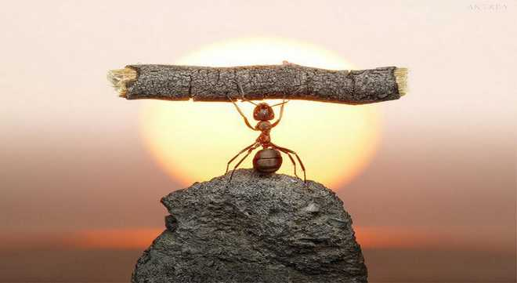
1. O que é ser perseverante?
1. Interesse. Atividades que gostamos de fazer.
2. Prática. Tentamos fazer melhor hoje do que fizemos ontem.
3. Propósito. A convicção da importância da atividade.
4. Esperança. Capacidade de enfrentar as adversidades.
Esperança ativa - Vou fazer um dia melhor!
Mentalidade de crescimento

Slide 21
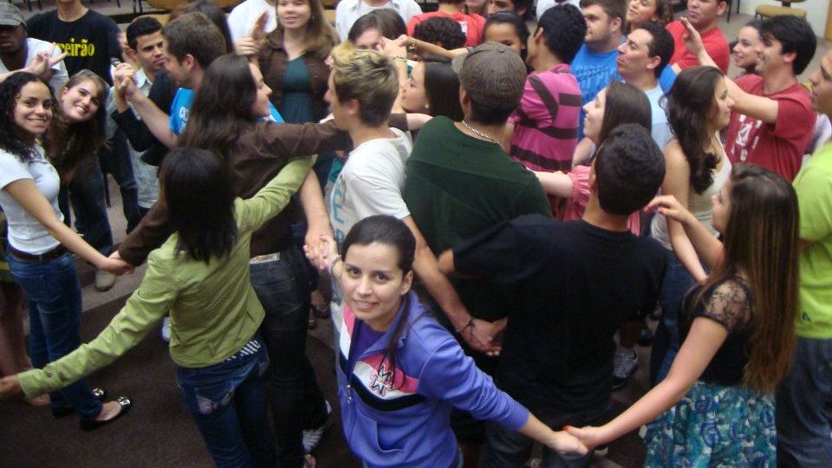
Nó humano

Slide 22
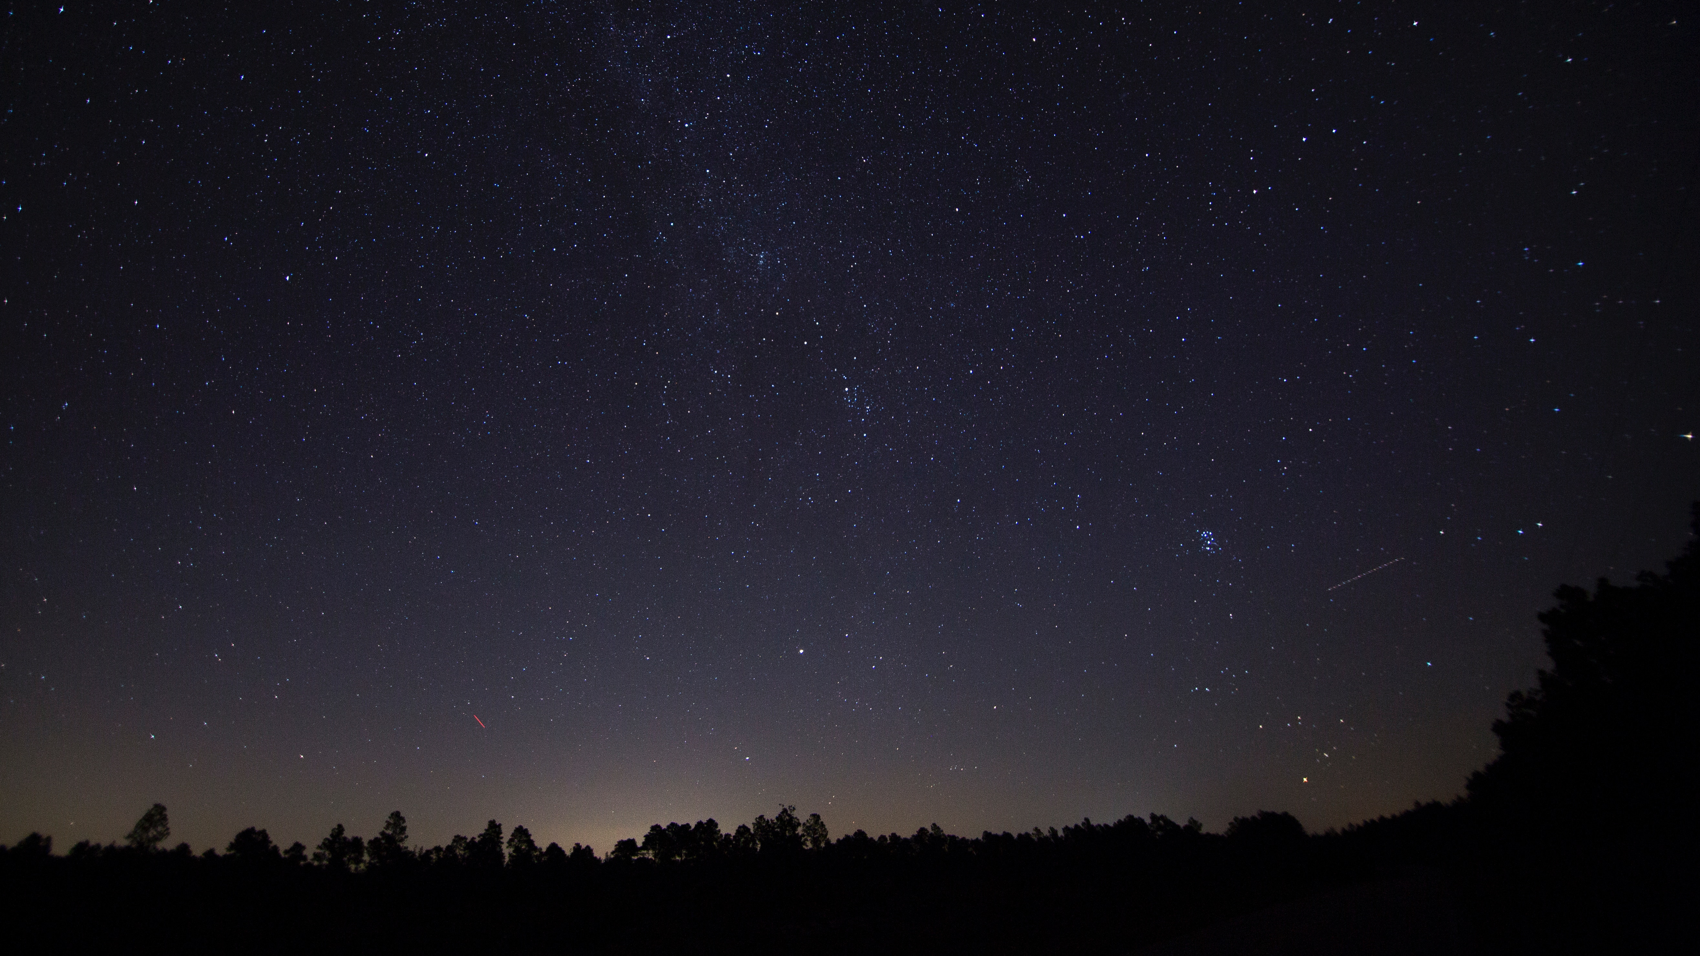
2. Mentalidade de crescimento
Mindset fixo: as qualidades são imutáveis
Mindset de crescimento: as qualidades podem ser desenvolvidas
Notes:
60

Slide 23
2. Mentalidade de crescimento
Mindset fixo: as qualidades são imutáveis
Sucesso = provar que somos inteligentes e/ou talentosos.
Mindset de crescimento: as qualidades podem ser desenvolvidas
Sucesso = desenvolver-se, aprender, aprimorar-se, ficar mais inteligente/talentoso.
Notes:
60

Slide 24
2. Mentalidade de crescimento
Mindset fixo: as qualidades são imutáveis
Sucesso = provar que somos inteligentes e/ou talentosos.
Nos prendemos aos rótulos. Temos um julgador impiedoso dentro de nós.
Mindset de crescimento: as qualidades podem ser desenvolvidas
Sucesso = desenvolver-se, aprender, aprimorar-se, ficar mais inteligente/talentoso.
Não damos importância aos rótulos.
Notes:
60

Slide 25
2. Mentalidade de crescimento
Mindset fixo: as qualidades são imutáveis
Sucesso = provar que somos inteligentes e/ou talentosos.
Nos prendemos aos rótulos. Temos um julgador impiedoso dentro de nós.
Desafios são evitados.
Mindset de crescimento: as qualidades podem ser desenvolvidas
Sucesso = desenvolver-se, aprender, aprimorar-se, ficar mais inteligente/talentoso.
Não damos importância aos rótulos.
Buscamos e nos entusiasmamos com novos desafios.
Notes:
60

Slide 26
2. Mentalidade de crescimento
Mindset fixo: as qualidades são imutáveis
Sucesso = provar que somos inteligentes e/ou talentosos.
Nos prendemos aos rótulos. Temos um julgador impiedoso dentro de nós.
Desafios são evitados.
Esforço = ruim, apenas para os não talentosos.
Mindset de crescimento: as qualidades podem ser desenvolvidas
Sucesso = desenvolver-se, aprender, aprimorar-se, ficar mais inteligente/talentoso.
Não damos importância aos rótulos.
Buscamos e nos entusiasmamos com novos desafios.
Esforço = positivo e necessário.
Notes:
60

Slide 27
2. Mentalidade de crescimento
Mindset fixo: as qualidades são imutáveis
Sucesso = provar que somos inteligentes e/ou talentosos.
Nos prendemos aos rótulos. Temos um julgador impiedoso dentro de nós.
Desafios são evitados.
Esforço = ruim, apenas para os não talentosos.
Ignoramos os feedbacks negativos - humilhados.
Mindset de crescimento: as qualidades podem ser desenvolvidas
Sucesso = desenvolver-se, aprender, aprimorar-se, ficar mais inteligente/talentoso.
Não damos importância aos rótulos.
Buscamos e nos entusiasmamos com novos desafios.
Esforço = positivo e necessário.
Ouvimos as críticas para aprender com elas.
Notes:
60

Slide 28
2. Mentalidade de crescimento
Mindset fixo: as qualidades são imutáveis
Sucesso = provar que somos inteligentes e/ou talentosos.
Nos prendemos aos rótulos. Temos um julgador impiedoso dentro de nós.
Desafios são evitados.
Esforço = ruim, apenas para os não talentosos.
Ignoramos os feedbacks negativos - humilhados.
Nos sentimos ameaçados pelo sucesso de outras pessoas.
Mindset de crescimento: as qualidades podem ser desenvolvidas
Sucesso = desenvolver-se, aprender, aprimorar-se, ficar mais inteligente/talentoso.
Não damos importância aos rótulos.
Buscamos e nos entusiasmamos com novos desafios.
Esforço = positivo e necessário.
Ouvimos as críticas para aprender com elas.
Apreciamos o sucesso dos outros e utilizamos para encontrar lições e inspirações.
Notes:
60

Slide 29
2. Mentalidade de crescimento
Mindset fixo: as qualidades são imutáveis
Sucesso = provar que somos inteligentes e/ou talentosos.
Nos prendemos aos rótulos. Temos um julgador impiedoso dentro de nós.
Desafios são evitados.
Esforço = ruim, apenas para os não talentosos.
Ignoramos os feedbacks negativos - humilhados.
Nos sentimos ameaçados pelo sucesso de outras pessoas.
Resultado: nos acomodamos e não executamos plenamente nossas potencialidades com medo de falhar e mostrar nossas fraquezas.
Mindset de crescimento: as qualidades podem ser desenvolvidas
Sucesso = desenvolver-se, aprender, aprimorar-se, ficar mais inteligente/talentoso.
Não damos importância aos rótulos.
Buscamos e nos entusiasmamos com novos desafios.
Esforço = positivo e necessário.
Ouvimos as críticas para aprender com elas.
Apreciamos o sucesso dos outros e utilizamos para encontrar lições e inspirações.
Resultado: ampliamos nossas potencialidades e alcançamos sucesso muito maior.
Notes:
60

Slide 30

2. Mentalidade de crescimento
Mindset fixo: as qualidades são imutáveis
Sucesso = provar que somos inteligentes e/ou talentosos.
Nos prendemos aos rótulos. Temos um julgador impiedoso dentro de nós.
Desafios são evitados.
Esforço = ruim, apenas para os não talentosos.
Ignoramos os feedbacks negativos - humilhados.
Nos sentimos ameaçados pelo sucesso de outras pessoas.
Resultado: nos acomodamos e não executamos plenamente nossas potencialidades com medo de falhar e mostrar nossas fraquezas.
Mindset de crescimento: as qualidades podem ser desenvolvidas
Sucesso = desenvolver-se, aprender, aprimorar-se, ficar mais inteligente/talentoso.
Não damos importância aos rótulos.
Buscamos e nos entusiasmamos com novos desafios.
Esforço = positivo e necessário.
Ouvimos as críticas para aprender com elas.
Apreciamos o sucesso dos outros e utilizamos para encontrar lições e inspirações.
Resultado: ampliamos nossas potencialidades e alcançamos sucesso muito maior.
Notes:
60

Slide 31

Mindset fixo ou de crescimento?
Você é muito talentoso! Nasceu com esse dom.
Muito bem! O que poderia ser ainda melhor?
Você aprendeu! Parabéns!
Parabéns pela ótima nota. Você é muito inteligente.

Slide 32
Mindset fixo ou de crescimento?
Você é muito talentoso! Nasceu com esse dom. Fixo
Muito bem! O que poderia ser ainda melhor? Crescimento
Você aprendeu! Parabéns! Crescimento
Parabéns pela ótima nota. Você é muito inteligente. Fixo

Slide 33

2. Mentalidade de crescimento
Como transmitir a mentalidade de Crescimento?
1. Elogios aos processos que levem ao aprendizado.
2. Encarando as adversidades como oportunidades de aprendizado.
3. Objetivando o aprendizado.
O que falar:
Você aprendeu! Parabéns!
Assim não deu certo. Vamos falar sobre como você fez e o que pode funcionar.
Muito bem! O que poderia ser ainda melhor?
Isto é difícil. Não se sinta mal se não conseguir ainda.
Sou muito exigente. Estou insistindo porque sei que juntos vamos chegar lá.
O que não falar:
Você nasceu para isso! Parabéns!
Pelo menos você tentou.
Muito bem! Você tem muito talento.
Isto é difícil. Não se sinta mal se não conseguir.
Talvez este não seja o seu forte. Não faz mal, você pode fazer outra coisa.
Notes:
62

Slide 34


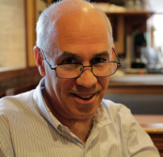
2. Mentalidade de crescimento
Seja compassivo, respeitoso e exigente.
Alunos/funcionários que falam:
“Meu professor/líder não aceita menos do que o maior esforço possível” melhores notas/desempenho.
“Meu professor/líder quer que a gente fale sobre o que pensamos” mais felizes.
A importância de uma cultura que valorize a perseverança e a mentalidade de crescimento
“A maneira fácil (de adquirir perseverança) é utilizar o impulso humano básico de adequação. Porque se você estivar cercado de pessoas que têm garra, vai agir com mais perseverança” Dan Chambliss, sociólogo
Notes:
64

Slide 35
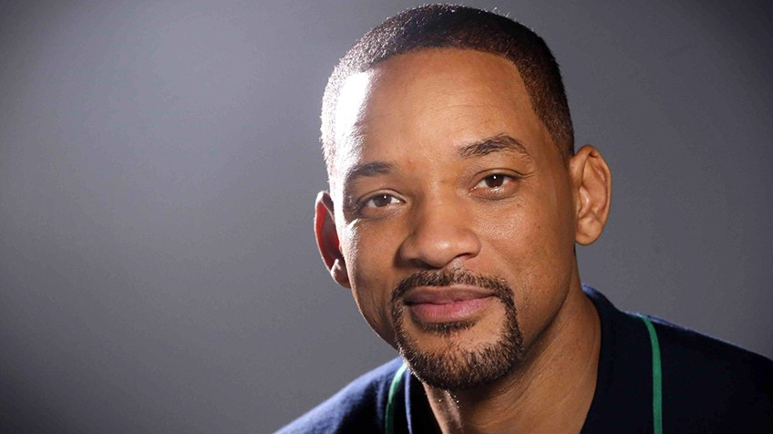
“Para mim, a única coisa que tenho de especial é o seguinte: não tenho medo de morrer na esteira ergométrica. Não vou ser superado e ponto final. Você pode ter mais talento do que eu (...). Você me supera em nove categorias. Mas, se subirmos numa esteira juntos, duas coisas poderão acontecer: ou você desiste primeiro, ou eu morro. É simples assim.” Will Smith
Notes:
65

Slide 36
Mindfulness
Consciência que surge quando a gente presta atenção, intencionalmente, no momento presente sem julgamento e com gentileza.
Notes:
63’

Slide 37
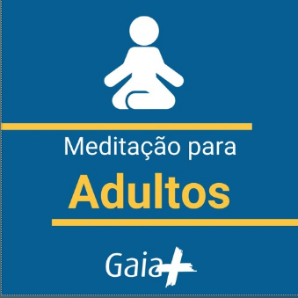
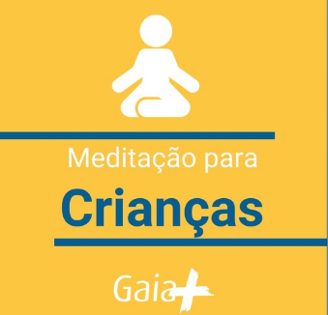
Para facilitar nossa vida:
Áudios gratuitos na internet!
http://ondaazul.link/meditacao-para-adultos
http://ondaazul.link/meditacao-para-criancas
Áudios de 3min a 30min.

Slide 38
Vamos praticar!

Slide 39

Missões:
Continuar com Atenção Plena 5x / semana (prática formal – pode ser com alunos).
Fazer 1 elogio descritivo por dia por uma semana.

Slide 40

Recapitulação expressa:
Aprender sempre...
Desculpa do genial / Meta superior
Perseverança
Interesse / Prática / Propósito / Esperança
Mentalidade de crescimento - sucesso é aprender.
Notes:
97

Slide 41

Com os alunos:
TENTAR
- História da Wilma.
- Desafio das Batidas.
- Reflexão sobre a importância de não desistir.

Slide 42
Facilitador, discutir e co-criar soluções. Exemplo:
Aluno sempre desiste.
  Sugestão: relembre a história. Tente entender o motivo da desistência (ouça com atenção). Reforce a importância de tentar e que errar não é um problema.

Slide 43


Avaliação pós-Encontro

Slide 44
Obrigado!

